Slide 1
Ноосфера.Антропогенний вплив людини. Роль людини у природі

Slide 2
Ноосфе́ра — вища стадія розвитку біосфери, пов'язана з появою в ній людства.
Основні ознаки ноосфери
Збільшення видобутку корисних копалин
Створення речовин,не характерних для неї
Освоєння Сонячної системи
Зменшення вмісту кисню через збільшення вуглекислого газу у біосфері
Поява нових трансурованих хімічних елементів
Новий мислячий шар
Сфера Сонячної системи
Третя у послідовності основних фаз розвитку Землі як утворення геосфери та біосфери .

Slide 3
Люди повністю залежні від природи
Пристосування до природних умов
Полювання,риболовля
Вирощування рослин
Землеробство,скотарство,
полювання,риболовля
палеоліт
мезоліт
неоліт

Slide 4
Етапи взаємодії людини і природи
Мисливсько-збиральницька культура | Полювання Збиральництво Виготовлення знарядь праці Вирощування
Аграрна культура | Землеробство Скотарство Окультурення ландшафтів Забруднення водойм,повітря,землі Природні енергетичні ресурси Акти охорони природи
Індустріальна епоха | Машинне виробництво Видобуток корисних копалин Антропогенні ландшафти Різноманітне забруднення природного середовища
Постіндустріальна епоха | Концепція ноосфери Сталий розвиток-задоволення потреб нинішніх і прийдешніх поколінь Охорона природи

Slide 5
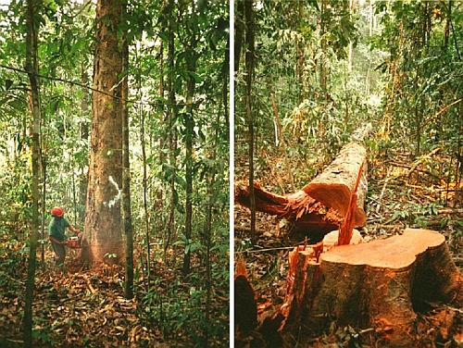
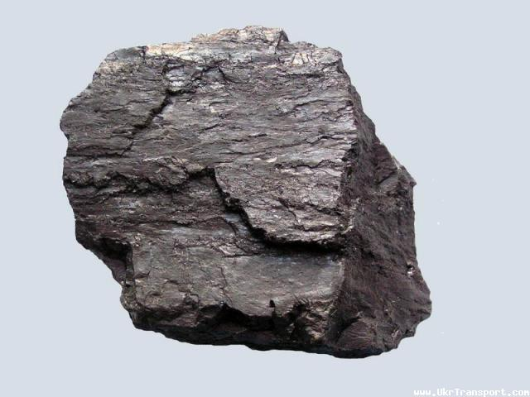
Наслідки антропогенного впливу на природу
Виснаження надр.
Забруднення Землі.
Знищення рослинного і тваринного світу .
Створення умов, за яких технічний розвиток порушує звичний спосіб життя рослин і тварин.
Застосування атомної енергії як у військових, так і в мирних цілях.

Slide 6
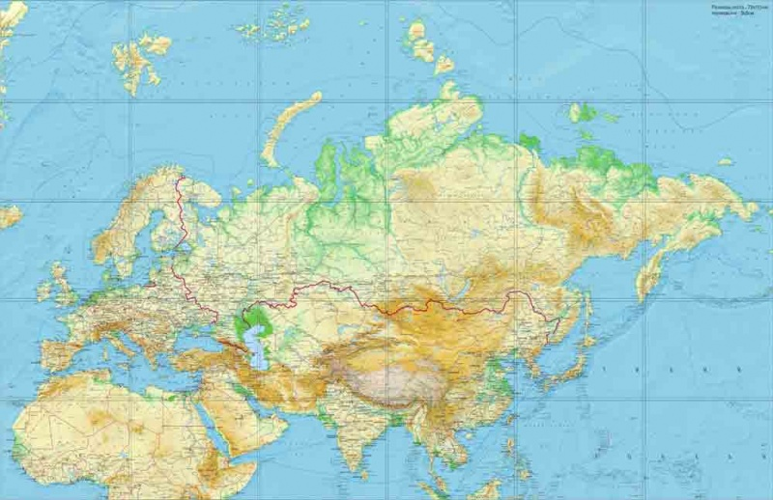
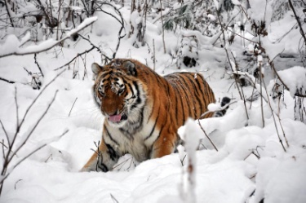
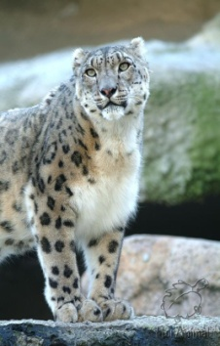
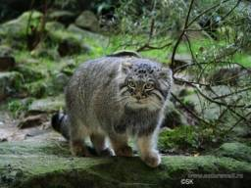
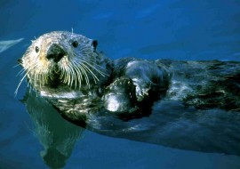
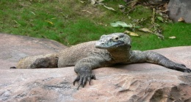
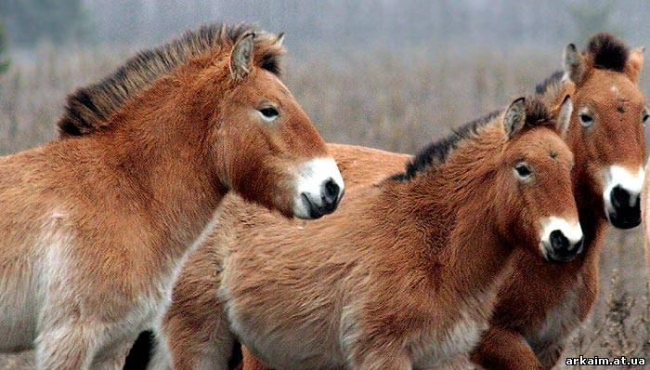

Slide 7
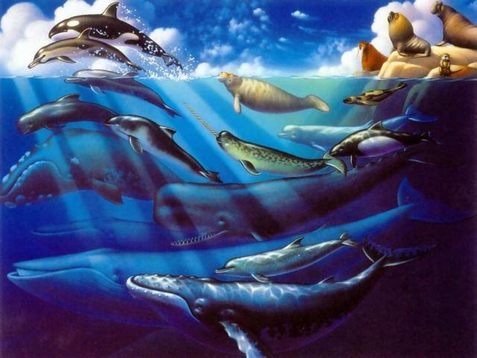
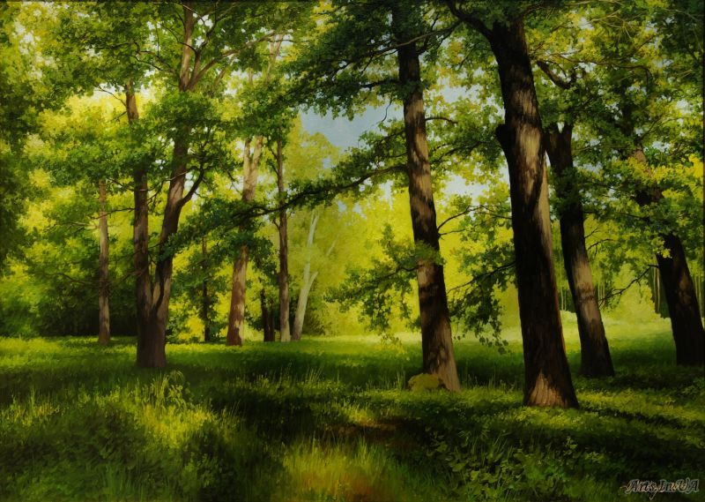
Висновок
Екологічна криза XX ст. в історії людства є найбільш глибокою й трагічною, і подолати її надзвичайно важко.Для того щоб жити в нашому спільному домі, ми повинні виробити не лише деякі загальні правила поведінки — правила співжиття, а й стратегію свого розвитку.
(М. М. Мойсеєв).

